Slide 1
匯出學習成長歷程教學
登入學生資訊系統

Slide 2
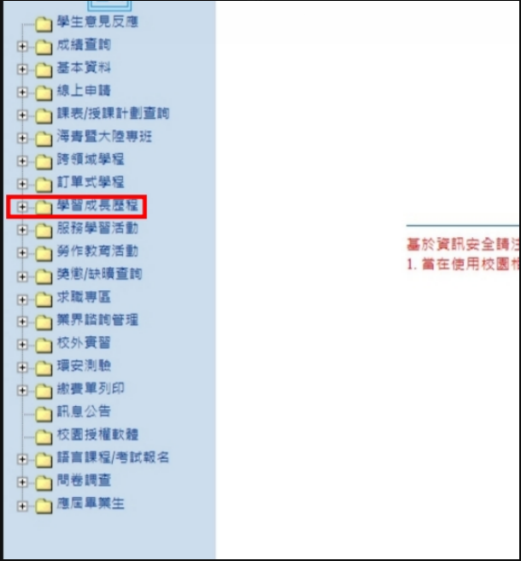
學習成長歷程資料夾

Slide 3
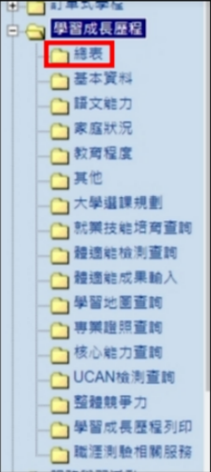
總表

Slide 4
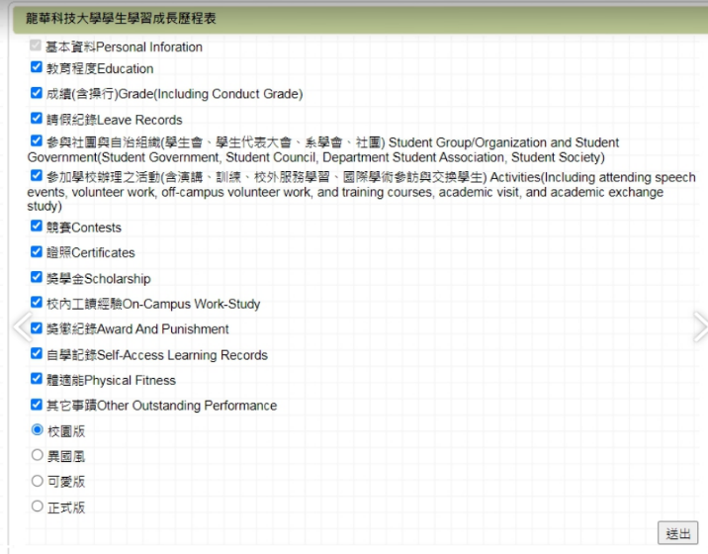
送出

Slide 5
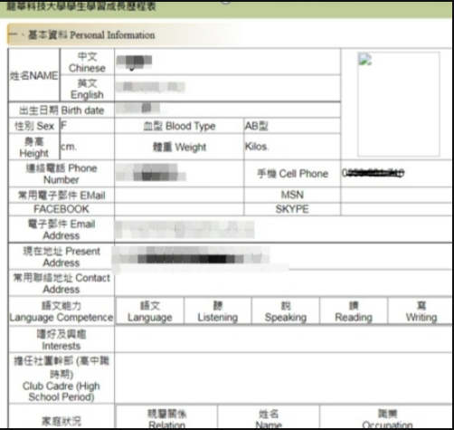
出現學習成長歷程表
全選這個表，右鍵列印

Slide 6
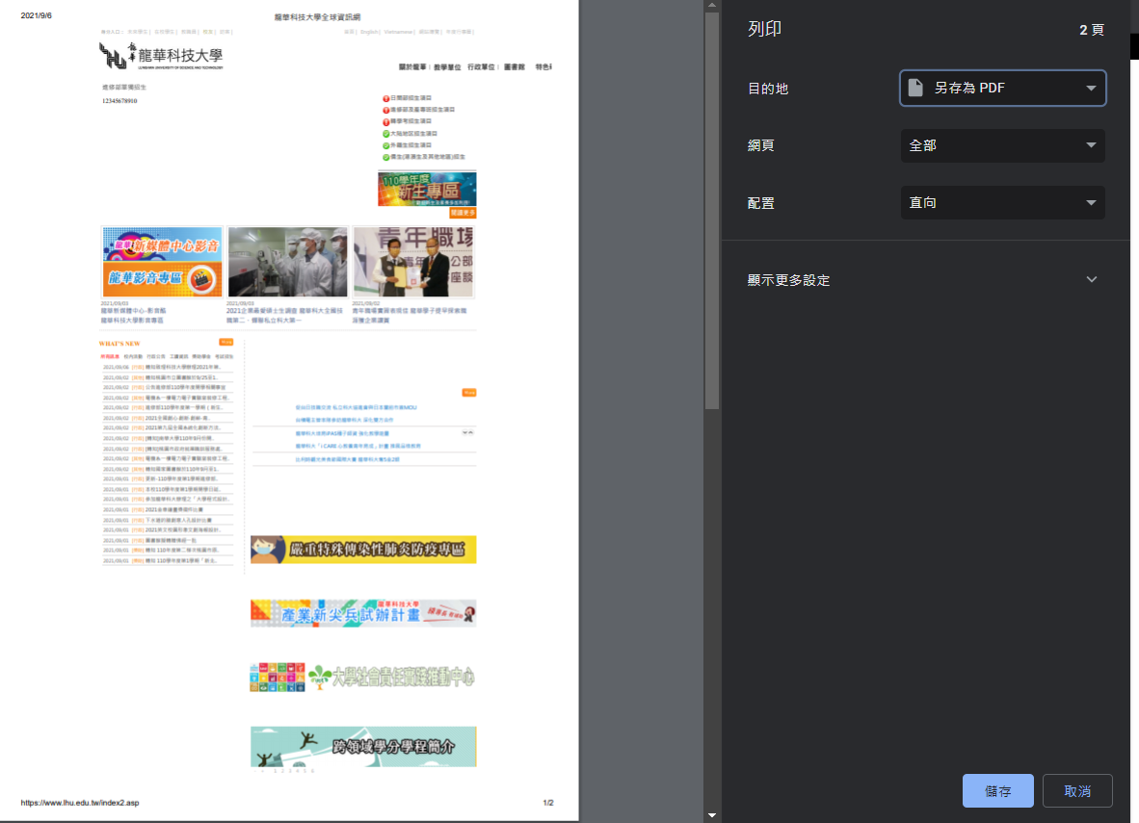
印表機下拉式選單>另存成PDF
重新命名後，檔案傳給老師/助理

